Slide 1
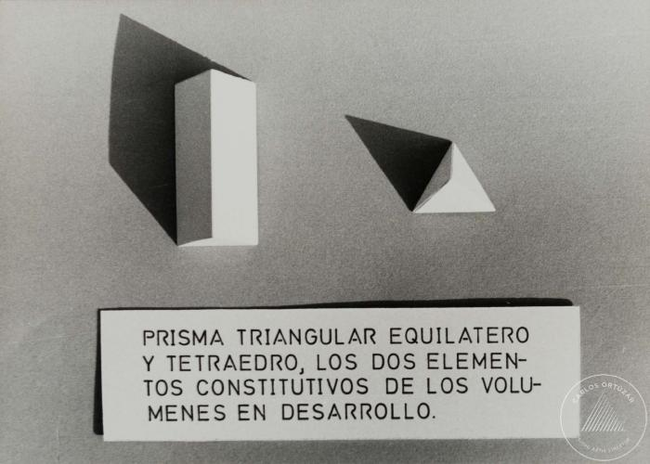
Vista cenital de maqueta de prismas triangulares (6-10035)

